Slide 1
CC3201-1 Bases de Datos Otoño 2020 Clase 6: SQL (II)
Aidan Hogan
aidhog@gmail.com

Slide 2
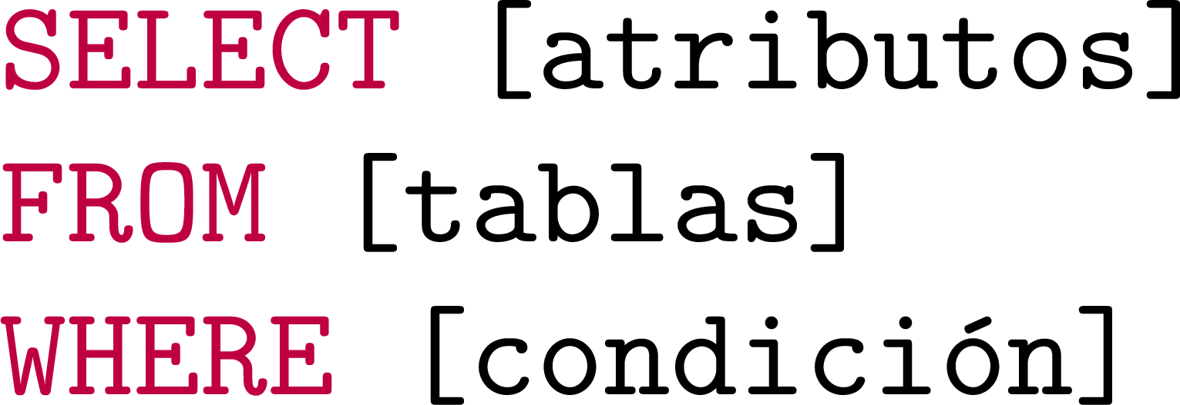
Forma básica de una consulta de SQL

Slide 3
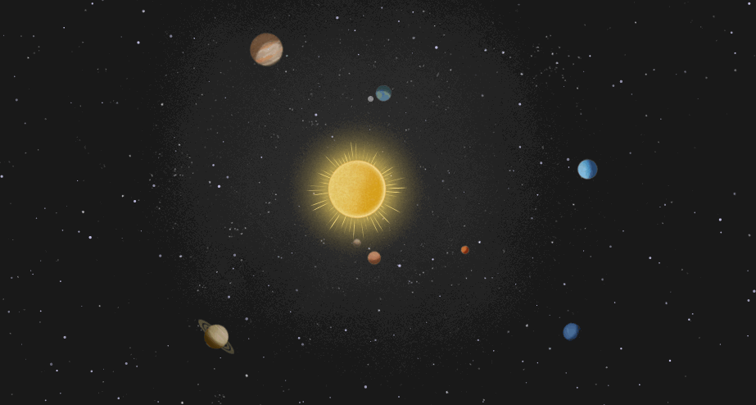
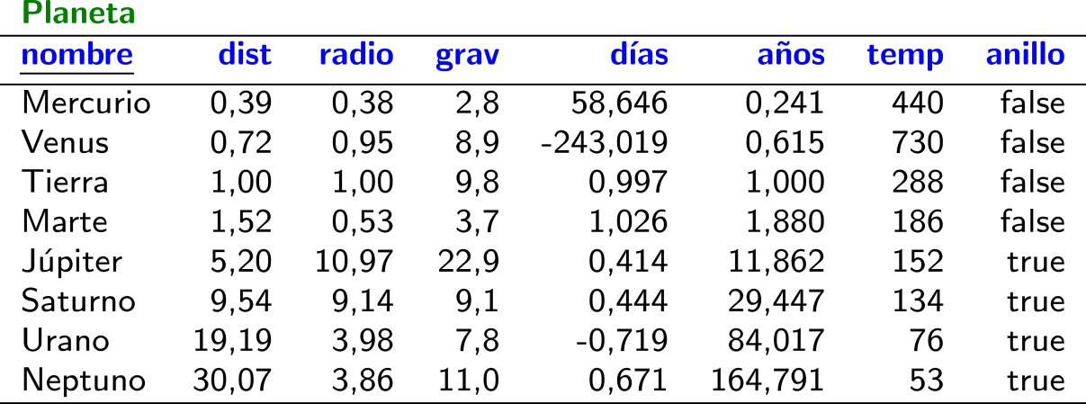
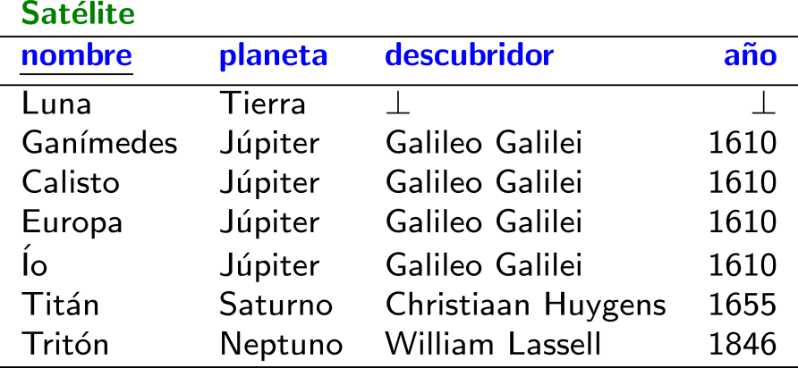
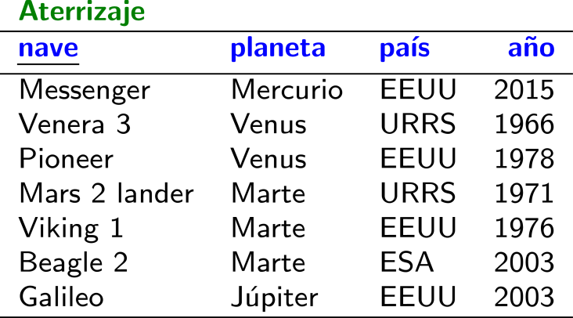
Los planetas

Slide 4
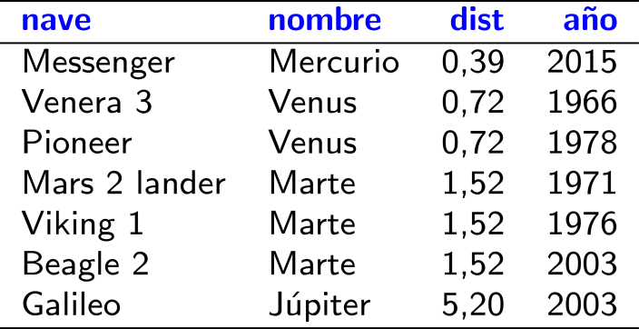
Cruzar tablas: INNER JOIN
INNER JOIN por defecto …

Slide 5
El tema de hoy… … más SQL!
Capítulo 5.4-5.6 | Ramakrishnan / Gehrke

Slide 6
SELECT, FROM, WHERE
ORDER BY
JOIN (Internos)
UNION, INTERSECT, EXCEPT
LIKE
IN, BETWEEN
SQL
JOIN (Externos)
Nulos
Consultas anidadas
Agregación
Límites

Slide 7
Joins externos

Slide 8
Joins Externos
¿Todos los planetas (y sus aterrizajes si hay datos disponibles)?

Slide 9
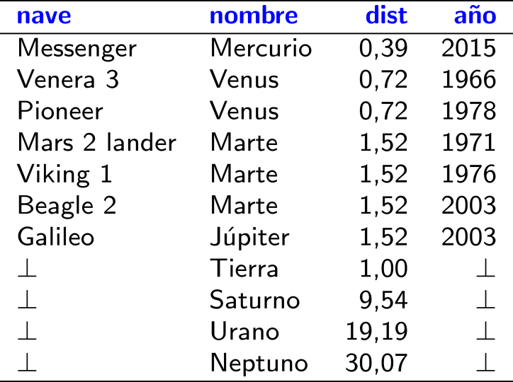
Joins Externos: LEFT [OUTER] JOIN
Se mantienen las tuplas de la izquierda si no hay datos desde la derecha

Slide 10
Joins Externos: RIGHT [OUTER] JOIN
Se mantienen las tuplas de la derecha si no hay datos desde la izquierda

Slide 11
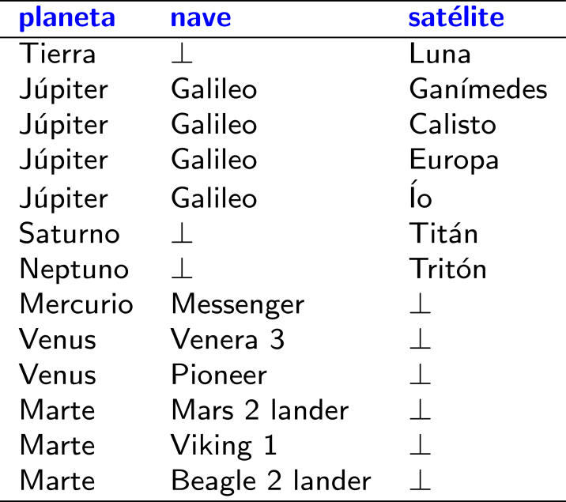
Joins Externos: FULL OUTER JOIN
Se mantienen las tuplas de la derecha y la izquierda

Slide 12
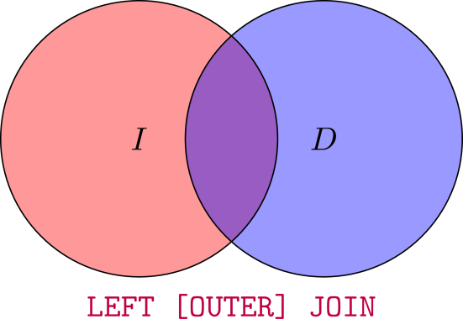
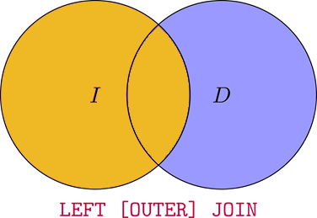
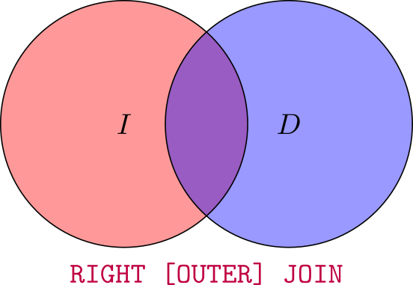
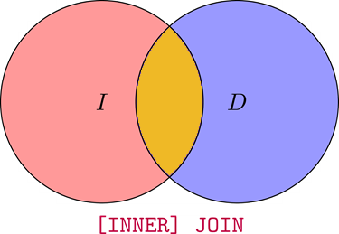
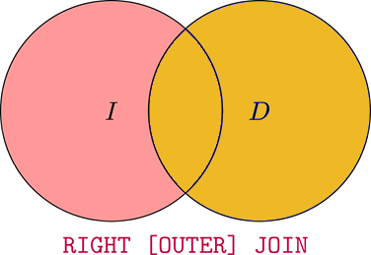
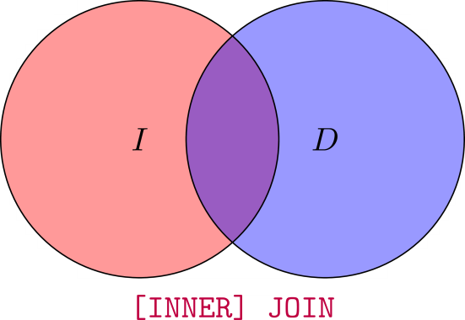
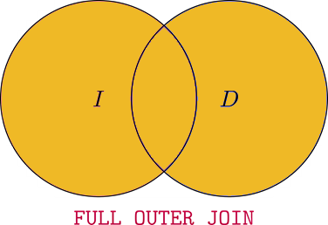
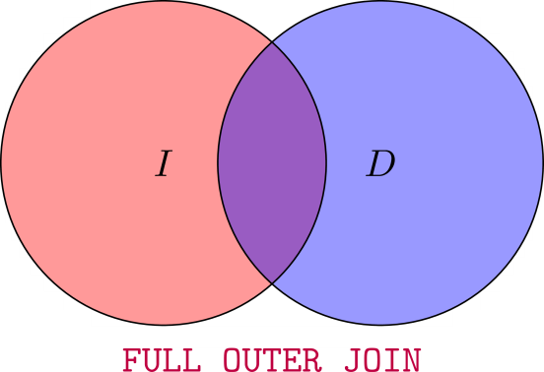
Join Interno versus Joins Externos

Slide 13
Valores nulos
https://es.wikipedia.org/wiki/Null_(SQL)
Capítulo 5.6 | Ramakrishnan / Gehrke

Slide 14
Nulos
DESCONOCIDO o INAPLICABLE
(No significa FALSO)

Slide 15
Nulos: IS NULL

Slide 16
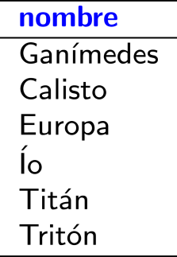
Nulos: IS NOT NULL

Slide 17
Comparación con nulos

Slide 18
Comparación con nulos
¡El nulo en la consulta y el nulo en los datos son distintos!

Slide 19
Comparación con nulos
???
Cuando no importa el valor del desconocido, el resultado se mantiene.
Cuando importa el valor del desconocido, el resultado es desconocido.

Slide 20
Comparación con nulos
Cuando no importa el valor del desconocido, el resultado se mantiene.
Cuando importa el valor del desconocido, el resultado es desconocido.

Slide 21
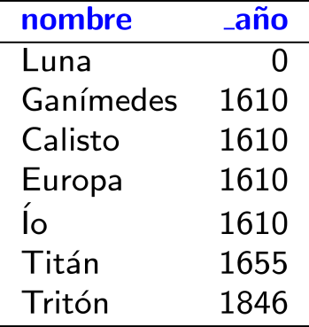
Nulos: COALESCE
Elegir el primer valor que no sea NULL

Slide 22
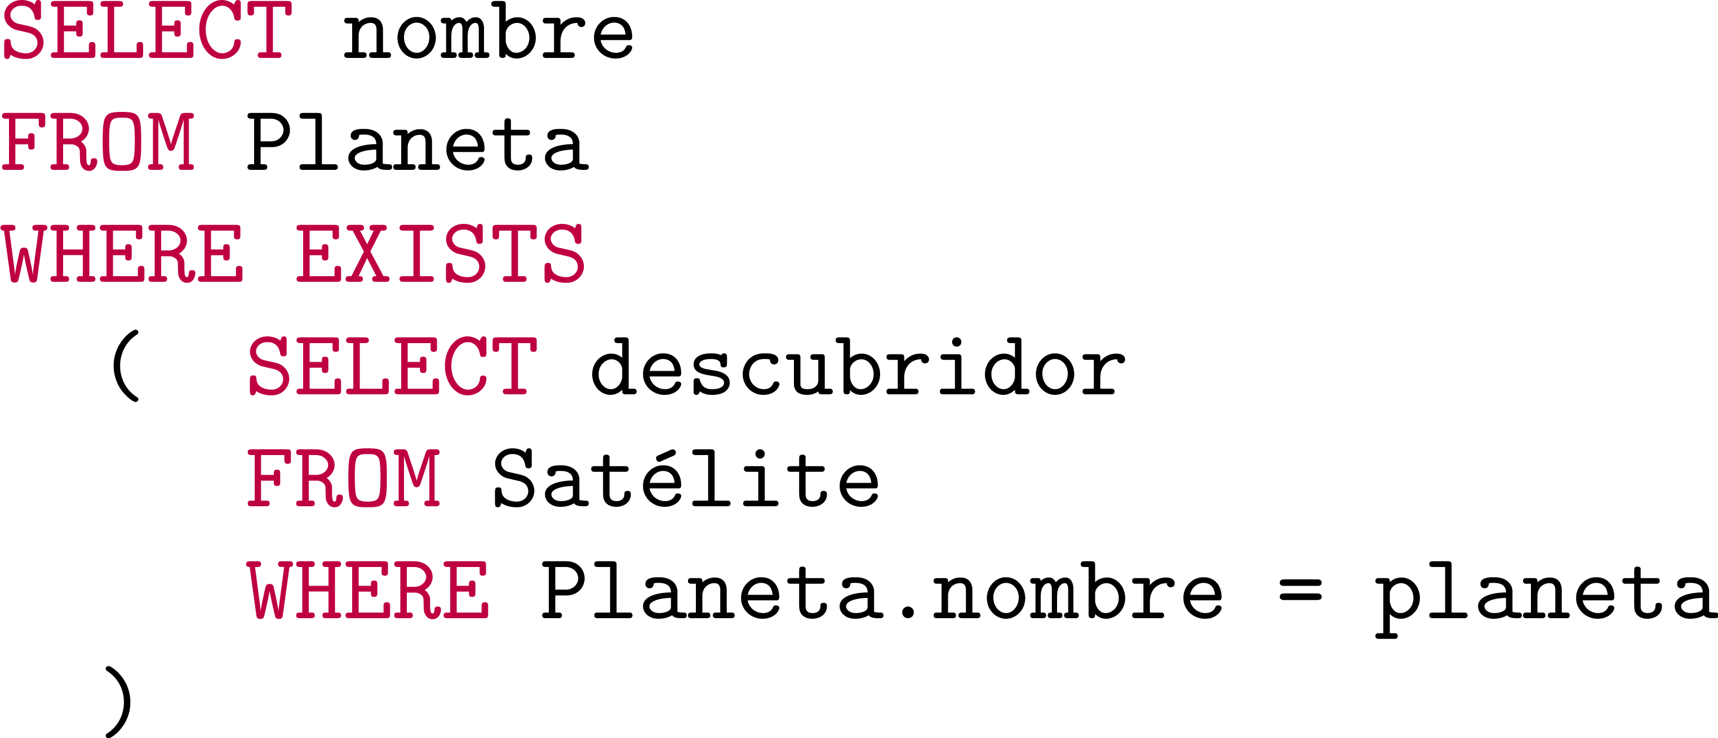
Ejercicio interactivo
¿Cuáles resultados devolverá la consulta?

Slide 23
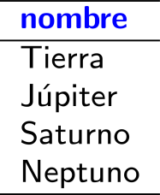
Ejercicio interactivo
¿Cuáles resultados devolverá la consulta?

Slide 24
Consultas anidadas
Capítulo 5.4 | Ramakrishnan / Gehrke

Slide 25
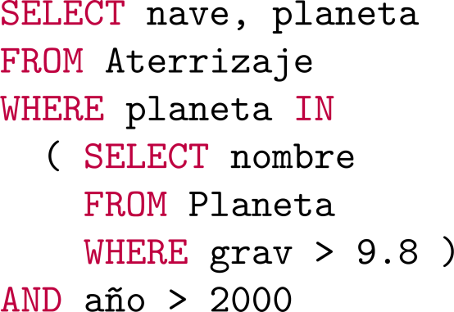
Consultas Anidadas: WHERE/IN
Subconsulta

Slide 26
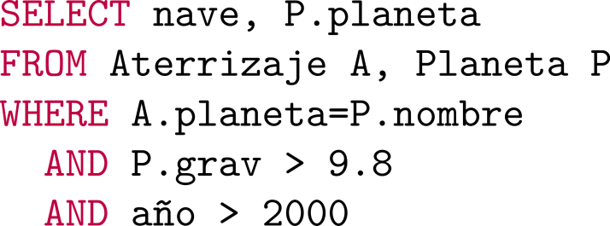
Consultas Anidadas: WHERE/IN
¿Necesitamos una consulta anidada aquí?

Slide 27
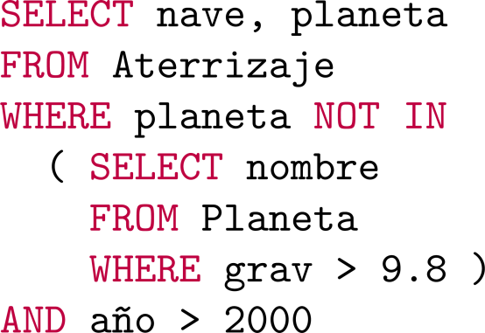
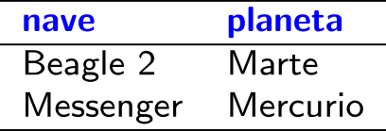
Consultas Anidadas: WHERE/NOT IN

Slide 28
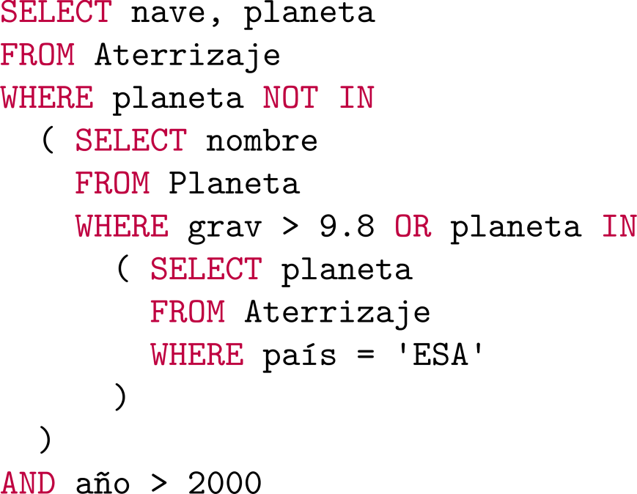
Consultas AnidAnidadasadas: WHERE/NOT IN

Slide 29
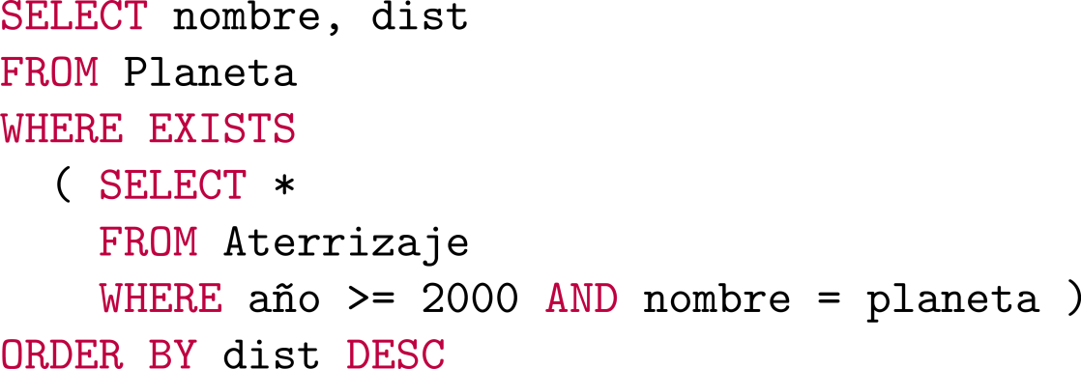
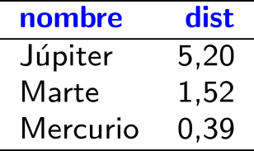
Consultas Anidadas: WHERE/EXISTS
Correlación:
La subconsulta depende de la consulta exterior

Slide 30
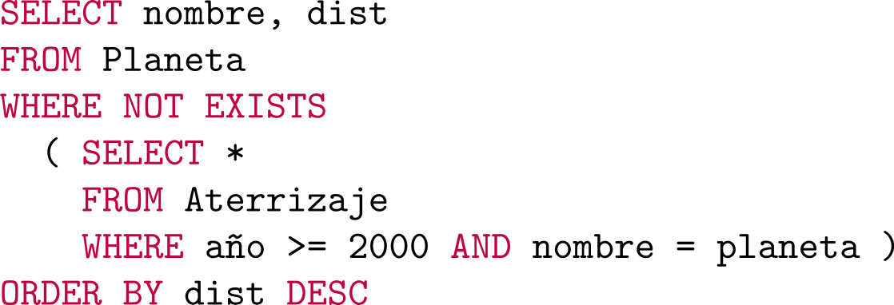
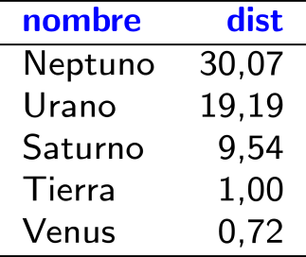
Consultas Anidadas: WHERE/NOT EXISTS

Slide 31
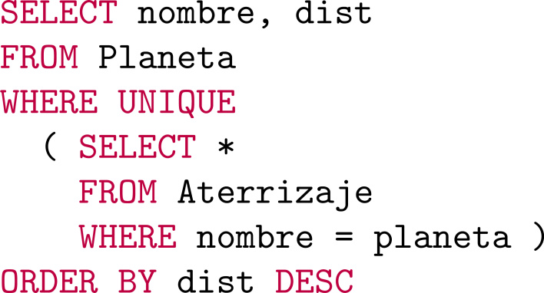
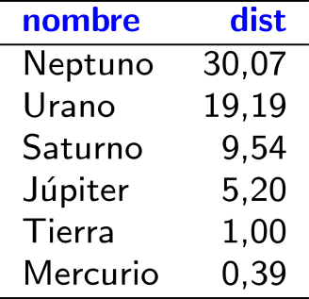
Consultas Anidadas: WHERE/(NOT) UNIQUE
UNIQUE (no suportado por Postgres ☹):
0 o 1 resultados

Slide 32
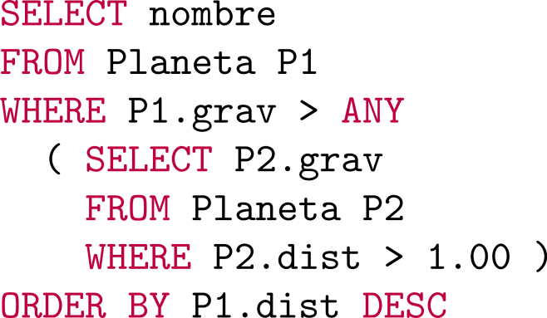
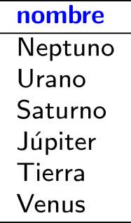
Consultas Anidadas: WHERE/ANY (o SOME)
ANY y SOME son sinónimos

Slide 33
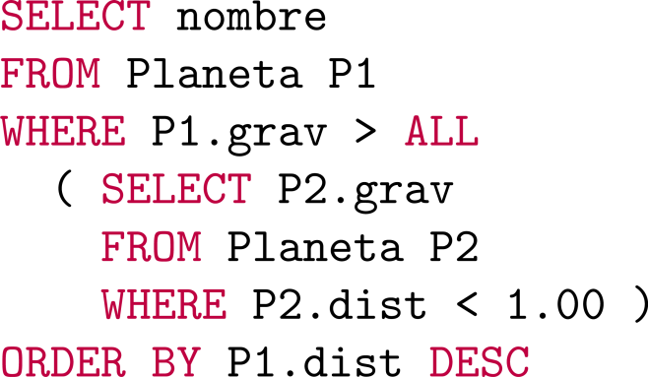
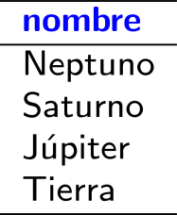
Consultas Anidadas: WHERE/ALL

Slide 34
Ejercicio interactivo
¿Los naves que han aterrizado
en un planeta con (un) anillo(s)?

Slide 35
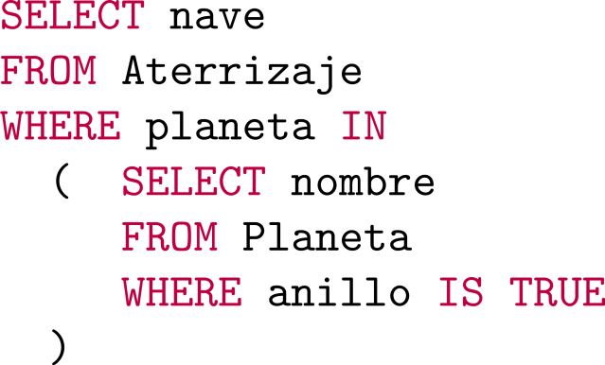
Ejercicio interactivo
¿Los naves que han aterrizado
en un planeta con (un) anillo(s)?

Slide 36
Ejercicio interactivo
¿Los aterrizajes de la URRS que se hicieron antes
que el primer aterrizaje de los EEUU?

Slide 37
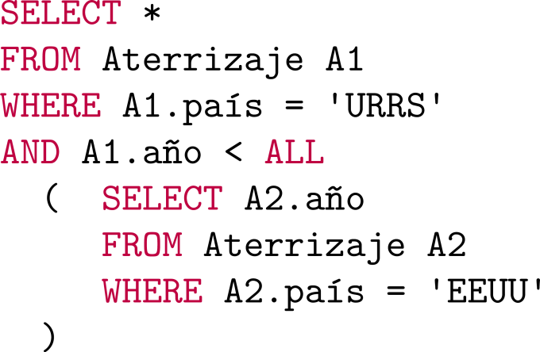
Ejercicio interactivo
¿Los aterrizajes de la URRS que se hicieron antes
que el primer aterrizaje de los EEUU?

Slide 38
Ejercicio interactivo
¿Los primeros aterrizajes
de cada país?

Slide 39
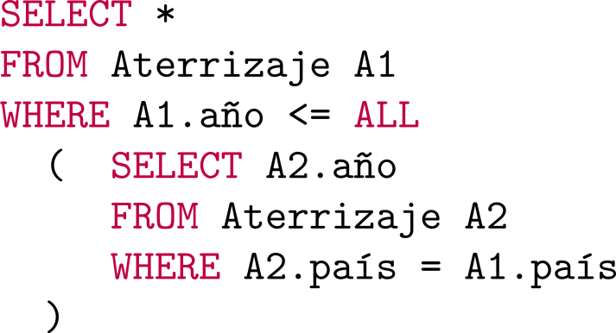
Ejercicio interactivo
¿Los primeros aterrizajes
de cada país?

Slide 40
Más consultas anidadas

Slide 41
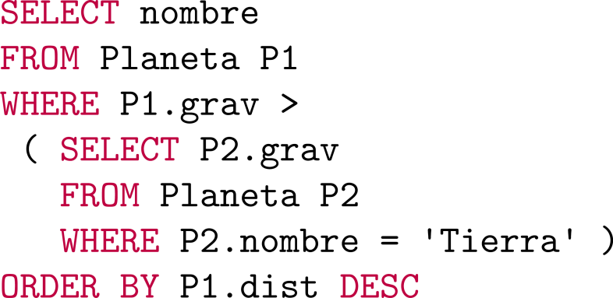
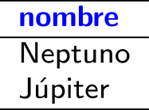
Consultas Anidadas: Valor
La subconsulta tiene que devolver un valor y una columna –si no…

Slide 42
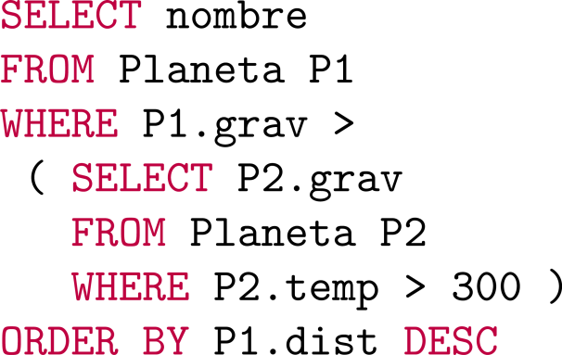
Consultas Anidadas: Valor

Slide 43
Consultas Anidadas: Valor

Slide 44
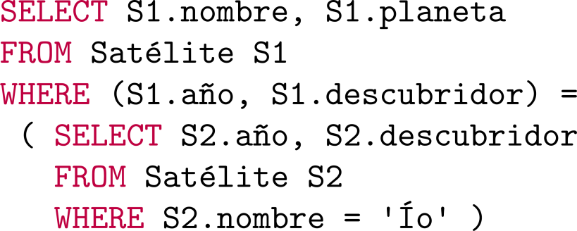
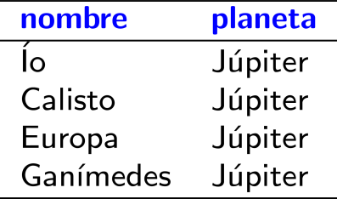
Consultas Anidadas: Fila

Slide 45
Consultas Anidadas: Fila

Slide 46
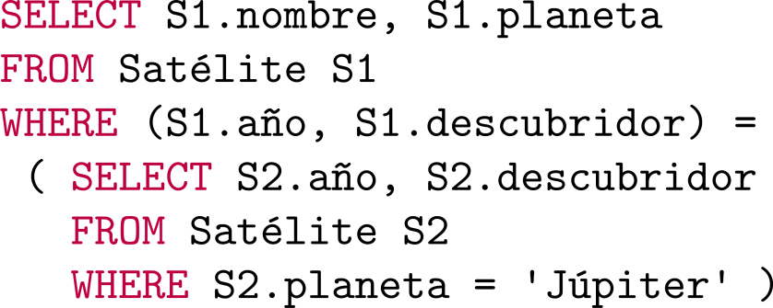
Consultas Anidadas: Fila

Slide 47
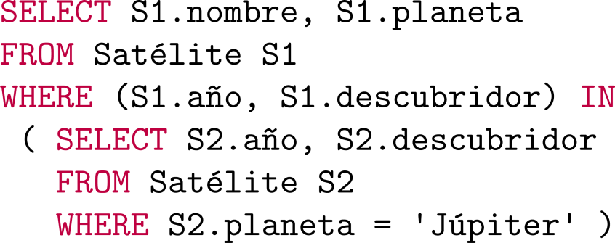
Consultas Anidadas: Fila

Slide 48
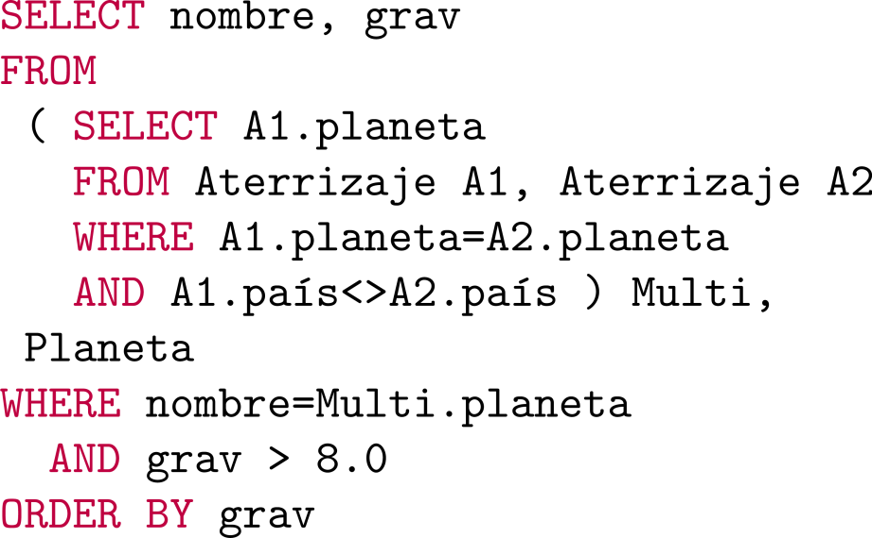
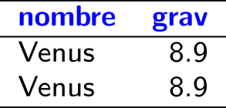
Consultas Anidadas: FROM
El alias Multi es
obligatorio

Slide 49
Agregación
Capítulo 5.5| Ramakrishnan / Gehrke

Slide 50
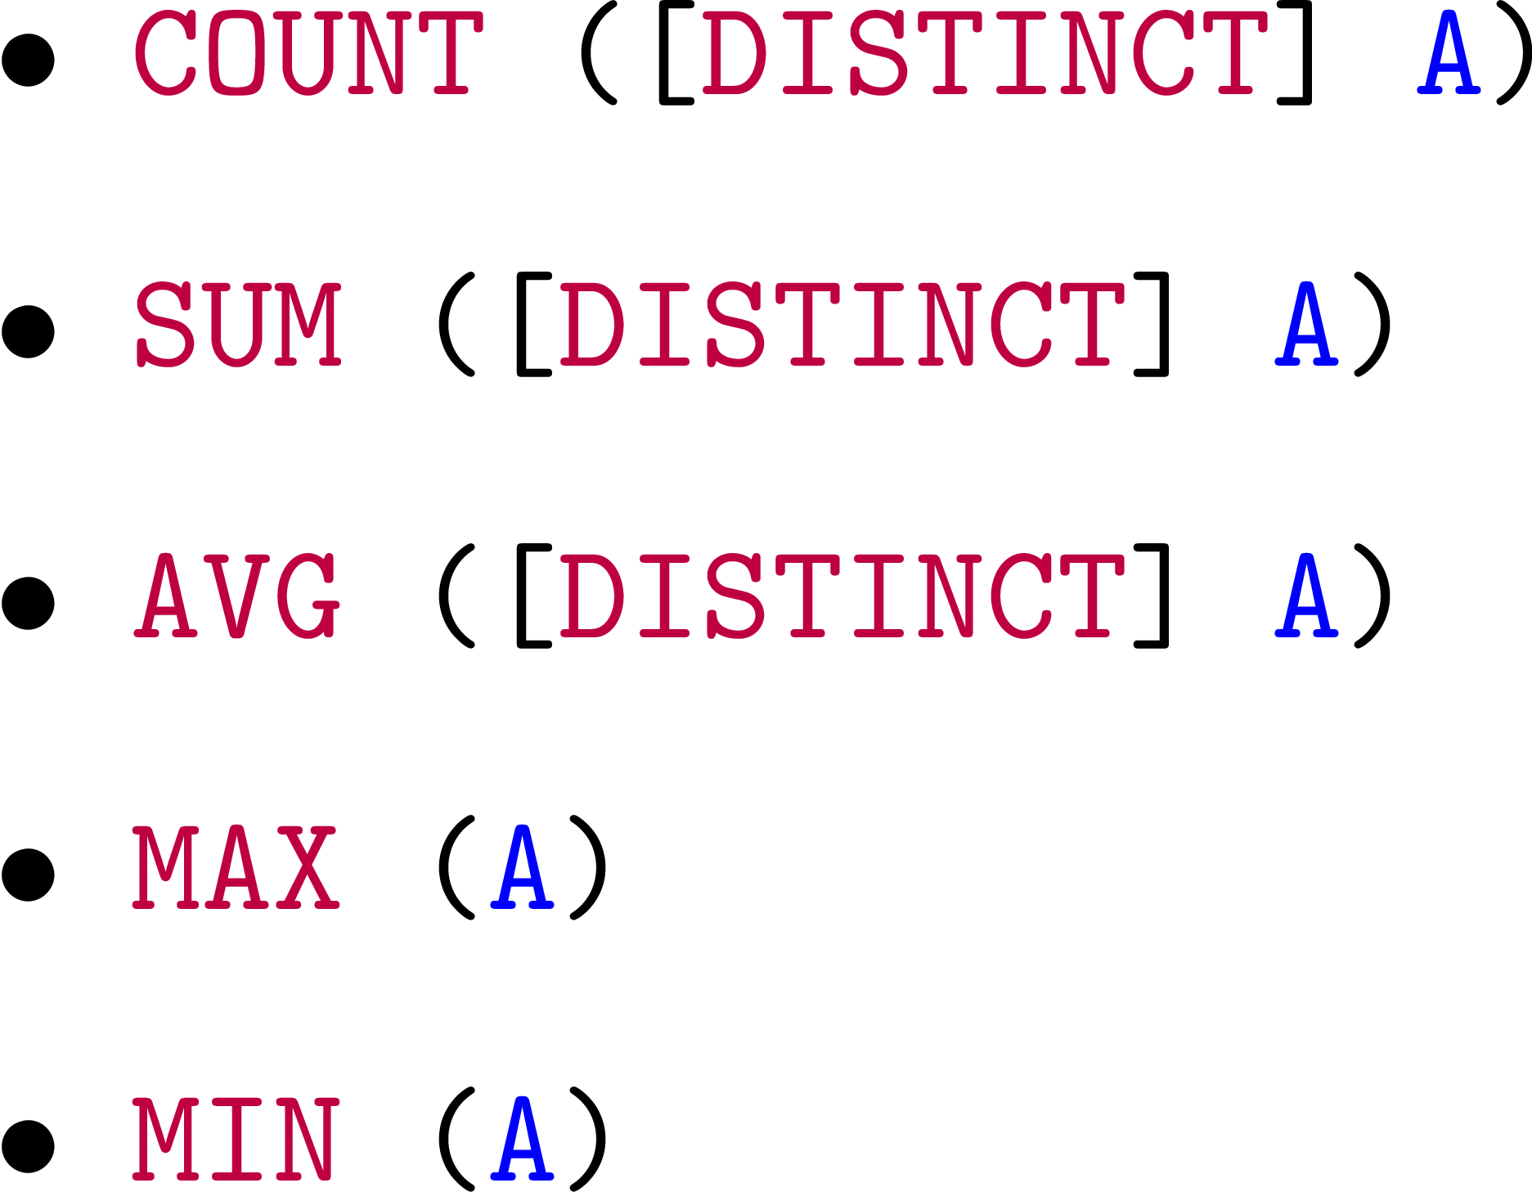
Operadores de agregación

Slide 51
Agregación: COUNT

Slide 52
Agregación: COUNT (DISTINCT afuera)

Slide 53
Agregación: COUNT DISTINCT

Slide 54
Agregación: COUNT(*)

Slide 55
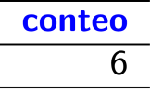
Agregación: COUNT (NULL)
Se ignoran los nulos

Slide 56
Agregación: COUNT (NULL)

Slide 57
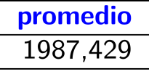
Agregación: AVG
Postgres
Depende del sistema

Slide 58
Agregación: AVG DISTINCT
Postgres
Depende del sistema

Slide 59
Agregación: AVG (con casting)

Slide 60
Agregación: MIN

Slide 61
Agregación: MIN

Slide 62
Agregación: MIN

Slide 63
Agregación por planeta: explícitamente

Slide 64
Agregación por planeta: GROUP BY

Slide 65
Agregación por planeta: GROUP BY/HAVING

Slide 66
Agregación por planeta: HAVING/EVERY

Slide 67
Agregación por planeta: HAVING/ANY
Postgres

Slide 68
Ejercicio interactivo
¿Los descubridores que han descubierto más que dos satélites
del mismo planeta?

Slide 69
Ejercicio interactivo
¿Los descubridores que han descubierto más que dos satélites
del mismo planeta?

Slide 70
Ejercicio interactivo
¿Las distancias de los planetas que han sido visitados
por tres o más países?

Slide 71
Ejercicio interactivo
¿Las distancias de los planetas que han sido visitados
por tres o más países?

Slide 72
Limitar resultados
Más detalles: https://en.wikipedia.org/wiki/Select_(SQL)#Limiting_result_rows

Slide 73
Sistemas de bases de datos (con SQL)
¡Varios sistemas pueden tener varias interpretaciones del estándar de SQL!
Pero normalmente el “core” de SQL es compatible en los sistemas más populares.
http://db-engines.com/en/ranking

Slide 74
Ordenar resultados: ORDER BY [DESC|ASC]

Slide 75
Devolver n resultados: FETCH FIRST
Una versión estándar (desde SQL:2008) que se usa en Postgres y DB2.

Slide 76
Devolver n resultados: LIMIT
Una versión no estándar que se usa en Postgres, SQLite y MySQL.

Slide 77
Devolver n resultados: TOP
Una versión no estándar que se usa en SQL Server y MS Access.

Slide 78
Devolver n resultados: ROW_NUMBER()
Una versión estándar (desde SQL:2003) que se usa en Postgres, DB2, MS Access, Oracle

Slide 79
Devolver empates: RANK()
Una versión estándar (desde SQL:2003) que devuelva empates en el orden.

Slide 80
Saltar n resultados: LIMIT + OFFSET
Una versión no estándar que se usa en Postgres, SQLite y MySQL.

Slide 81
Ejercicio interactivo
¿Los nombres de los tres planetas con los años más largos
que estén más lejos del Sol que la Tierra?

Slide 82
Ejercicio interactivo
¿Los nombres de los tres planetas con los años más largos
que estén más lejos del Sol que la Tierra?

Slide 83
Ejercicio interactivo
¿El nombre del planeta con el tercer año más largo
que esté más lejos del Sol que la Tierra?

Slide 84
Ejercicio interactivo
¿El nombre del planeta con el tercer año más largo
que esté más lejos del Sol que la Tierra?

Slide 85
Más funciones
¡Dependen mucho del sistema particular!

Slide 86
Aritmético

Slide 87
Aritmético

Slide 88
Strings

Slide 89
Condicionales

Slide 90
Consultas directas vs. consultas anidadas

Slide 91
SQL tiene mucha redundancia

Slide 92
Consultas directas vs. consultas anidadas
Nombres y géneros de los co-actores de Liv Tyler.
Son equivalentes pero ¿cuál es más eficiente?

Slide 93
Consultas directas vs. consultas anidadas
Nombres y géneros de los co-actores de Liv Tyler.
¡Hay poca diferencia!

Slide 94
Consultas directas vs. consultas anidadas
Nombres y géneros de co-actores de personas con una apellida “L%”.
¡Hay una diferencia (pero es poco predecible)!

Slide 95
SQL es un lenguaje declarativo
Uno dice lo que quiere, no cómo debería ser computado
Idealmente, el motor puede elegir el mejor plan de ejecución independientemente de su expresión particular
Pero, esto es caro, entonces en la práctica, hay diferencias
Regresaremos al tema de rendimiento y optimización más adelante en el curso
Pero en general, se puede expresar una consulta en la forma “más natural” y dejar la ejecución al motor

Slide 96
SQL es un lenguaje declarativo
Uno dice lo que quiere, no cómo debería ser computado
Idealmente, el motor puede elegir el mejor plan de ejecución independientemente de la expresión particular de la consulta

Slide 97
SELECT, FROM, WHERE
ORDER BY
JOIN (Internos)
UNION, INTERSECT, EXCEPT
LIKE
IN, BETWEEN
SQL
JOIN (Externos)
Nulos
Consultas anidadas
Agregación
Límites

Slide 98
Preguntas?

